Slide 1

Car
Management
Program
작성자 : 황창식

Slide 2
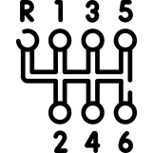




목 차
프로그램 소개
코드 소개
화면 구현
테스트 케이스

Slide 3

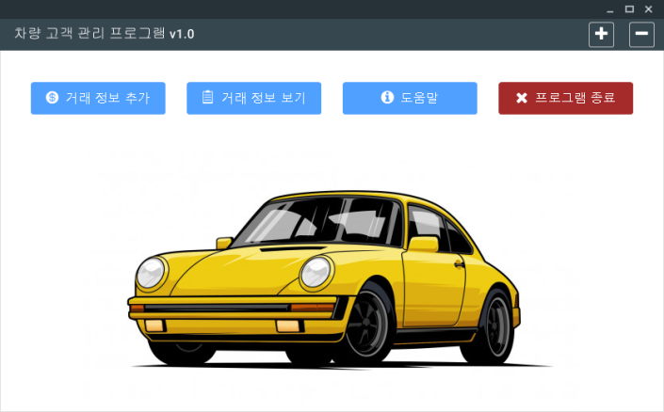
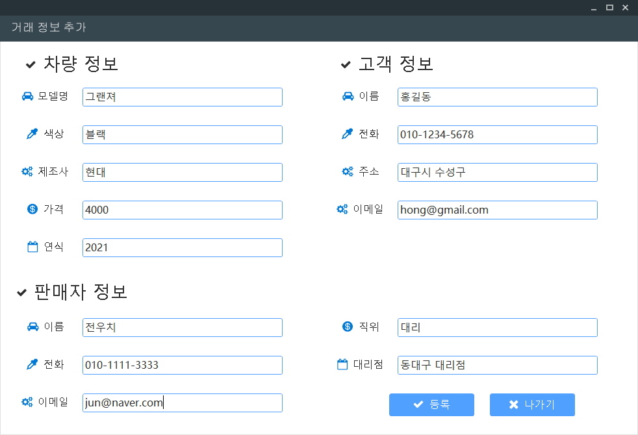
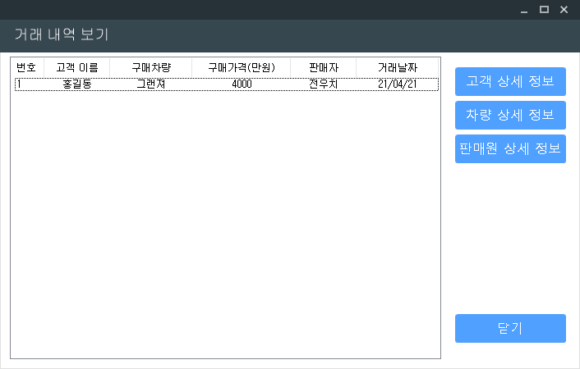
프로그램 소개
개요
DB(Oracle)과 연동하여 차량 거래 및 차량/고객 관리 프로그램을 만들었습니다.

Slide 4
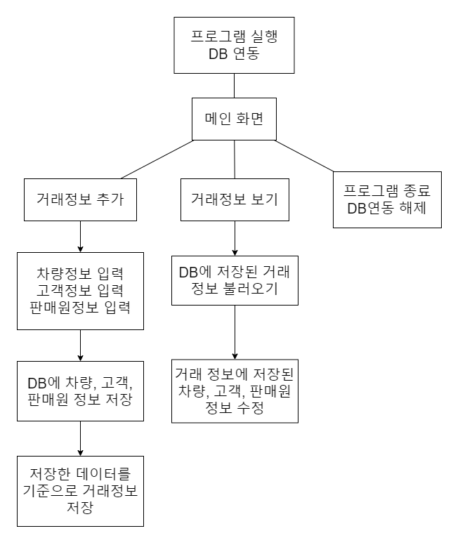
프로그램 소개
순서도
프로그램이 켜짐과 동시에 DB연동하고, 차량, 고객, 판매원 정보를 기반으로 거래정보를 저장하고 관리할 수 있도록 설계했습니다.

Slide 5
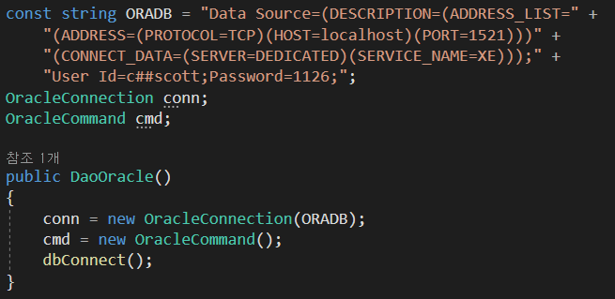
코드 소개
DB 접속
DaoOracle 객체 생성 시, scott계정으로 Oracle 접속

Slide 6
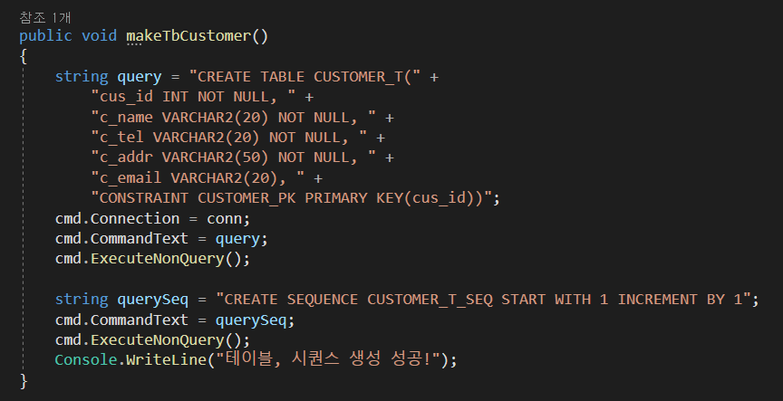
코드 소개
테이블 생성
테이블을 생성하는 query를 작성하여 Oracle로 query실행

Slide 7
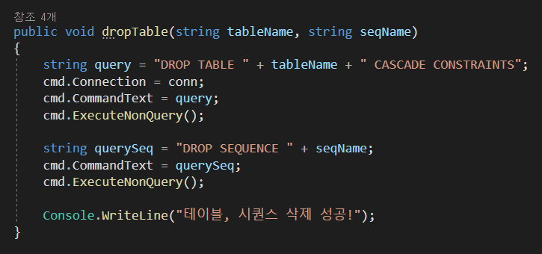
코드 소개
테이블 삭제
테이블 이름과 시퀀스 이름을 매개변수로 입력 받아, 해당 테이블과 시퀀스 삭제(참조 무시)

Slide 8
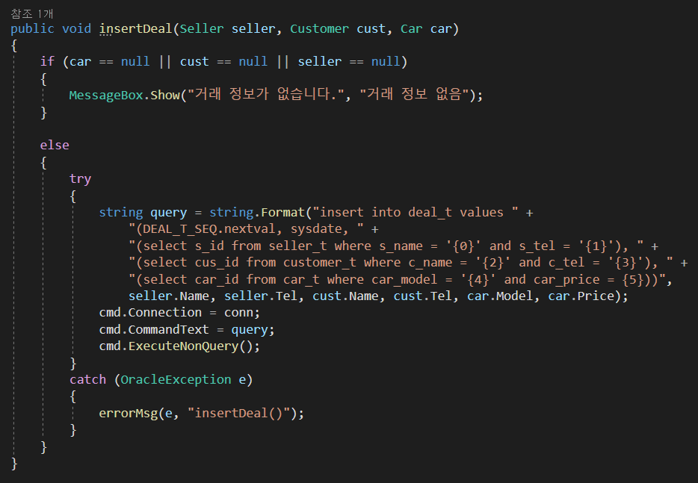
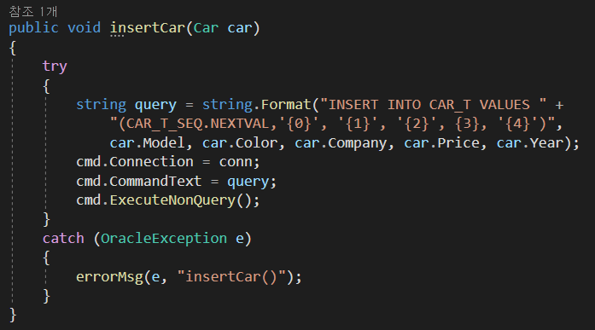
코드 소개
데이터 추가
추가할 데이터를 객체로 받아 insert query로 추가

Slide 9
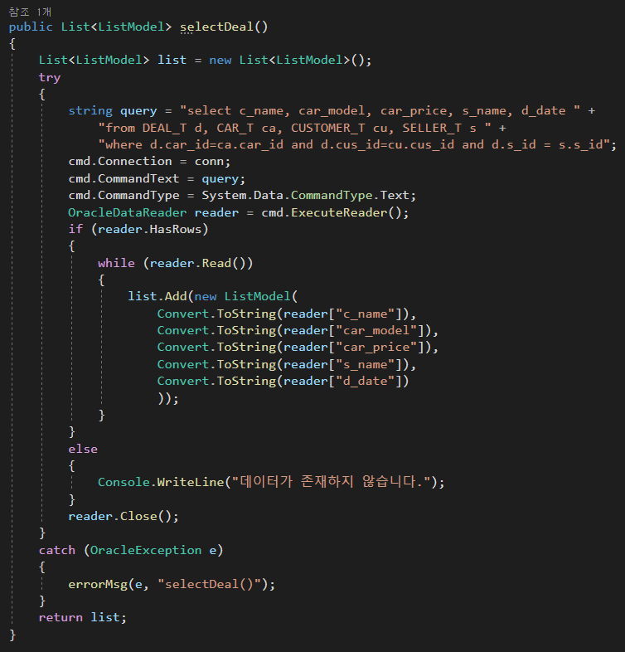
코드 소개
데이터 가져오기
선택한 조건에 맞는 데이터들을 List에 하나씩 담아 List를 반환

